Slide 1

^{PREZENTACJA DLA KLASY 6 SP}
^{DO LEKCJI 36}
^{MATKA BOŻA}
^{KRÓLOWĄ NASZYCH SERC}

Slide 2
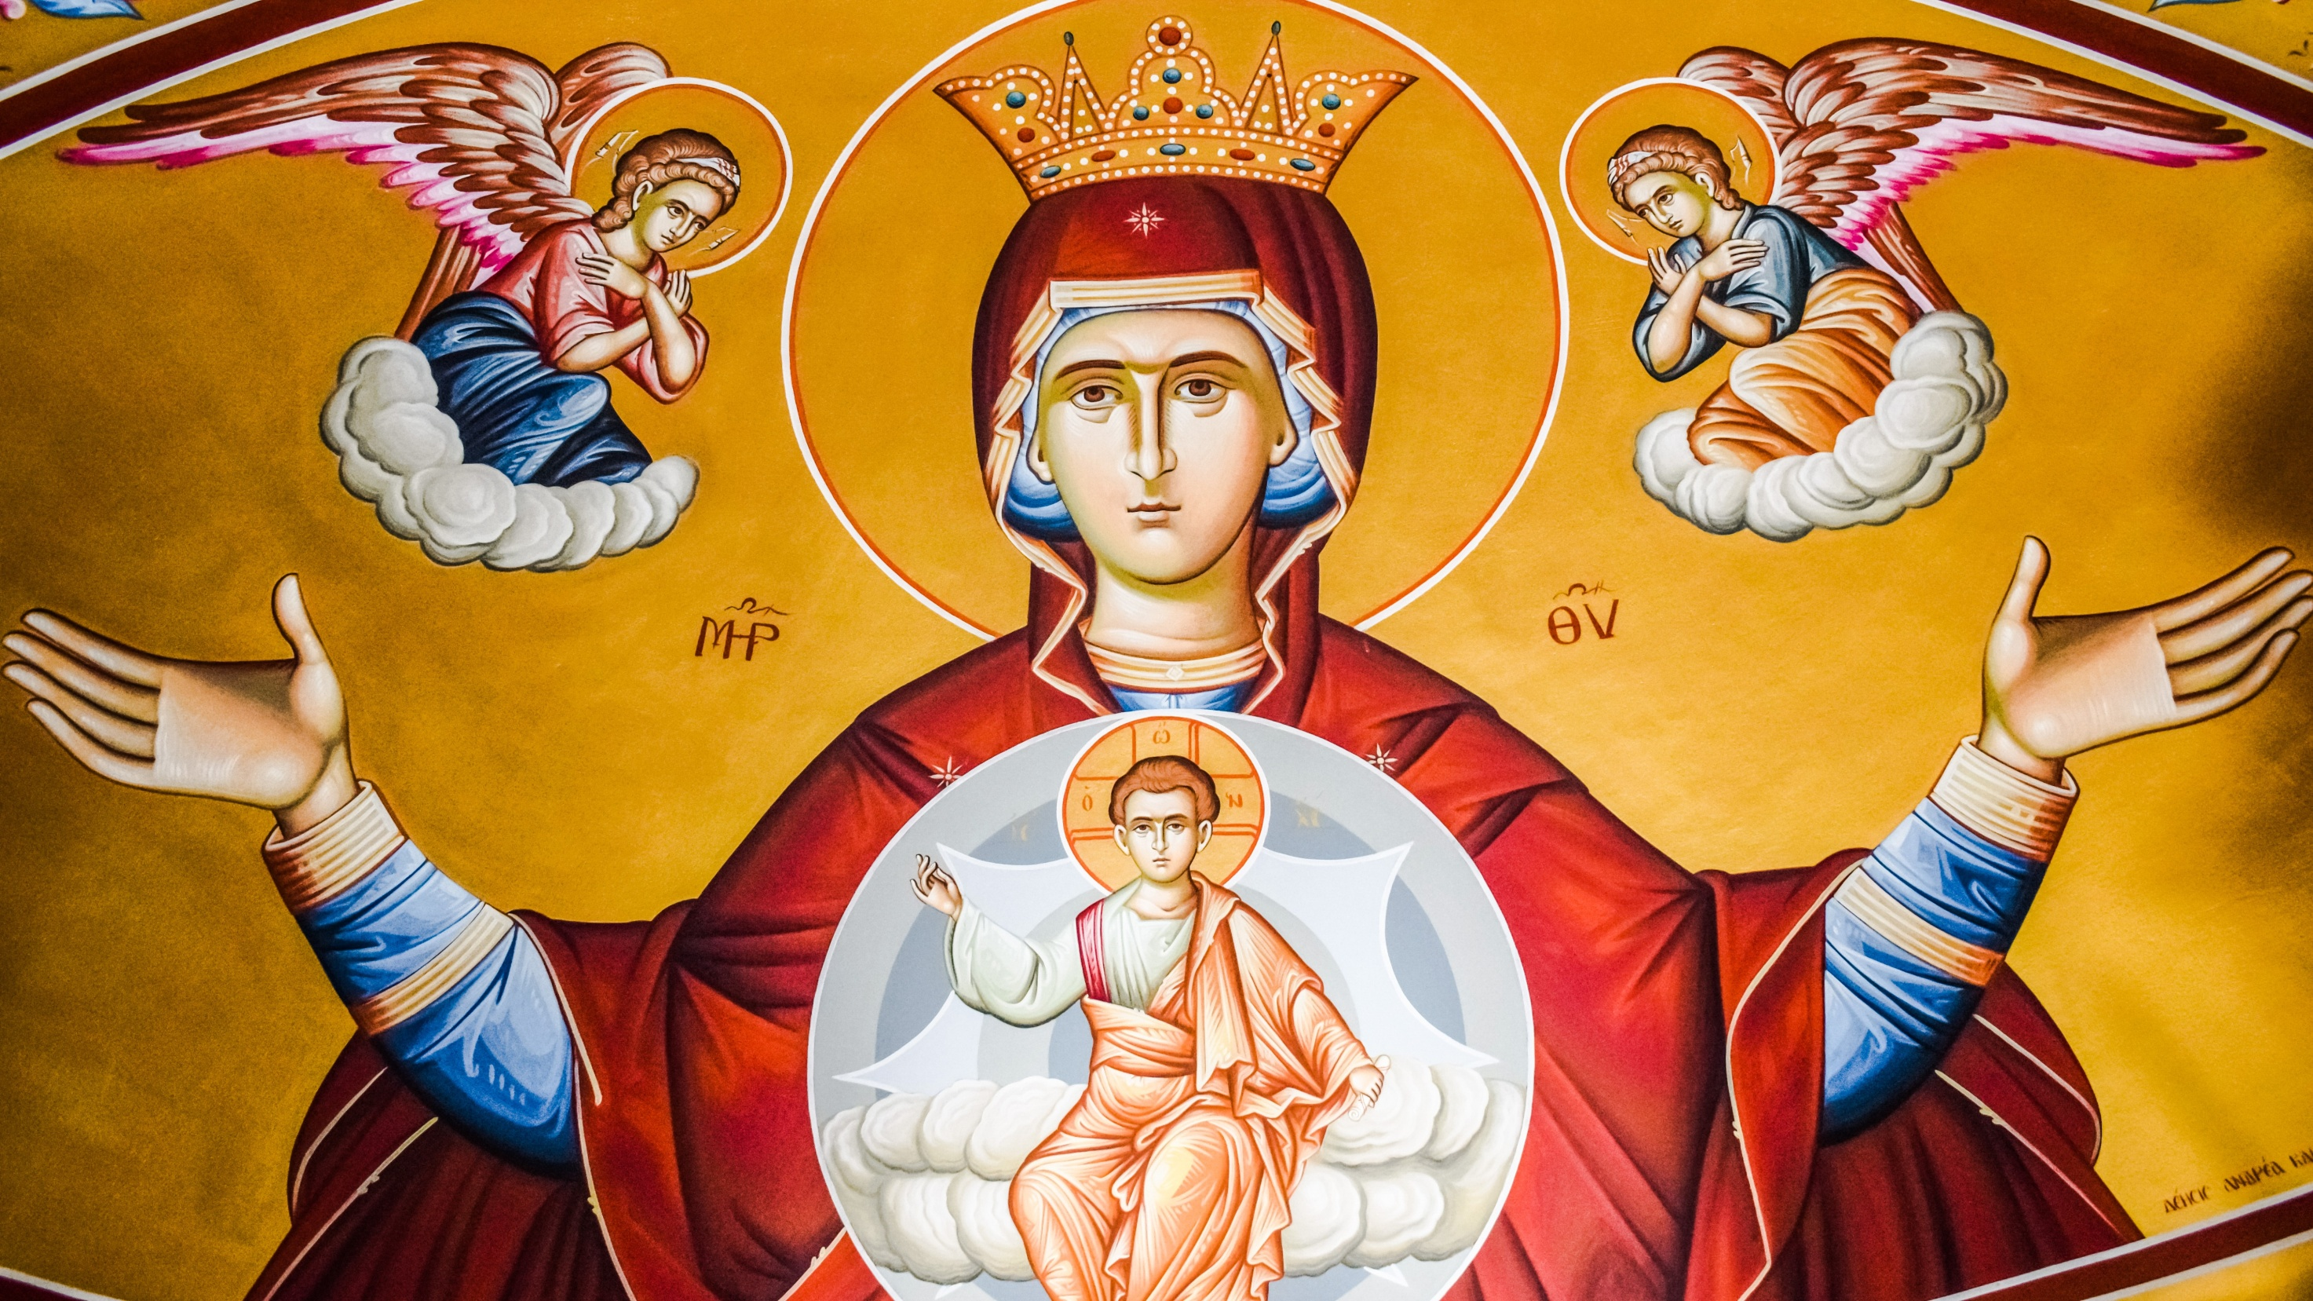

MATKA BOŻA
KRÓLOWĄ NASZYCH SERC

Slide 3
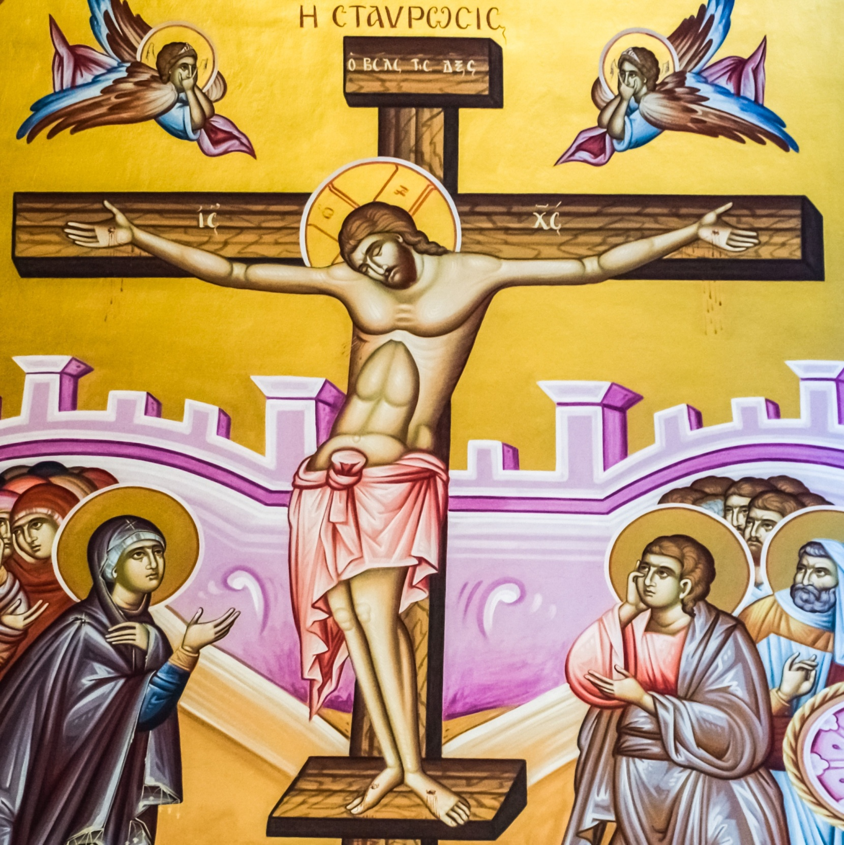
Od początku chrześcijaństwa
czczono Maryję,
jako Matkę Boga.
Jezus, kiedy umierał na krzyżu dał nam Maryję za naszą Matkę.
[por. J 19, 26-27]
1

Slide 4
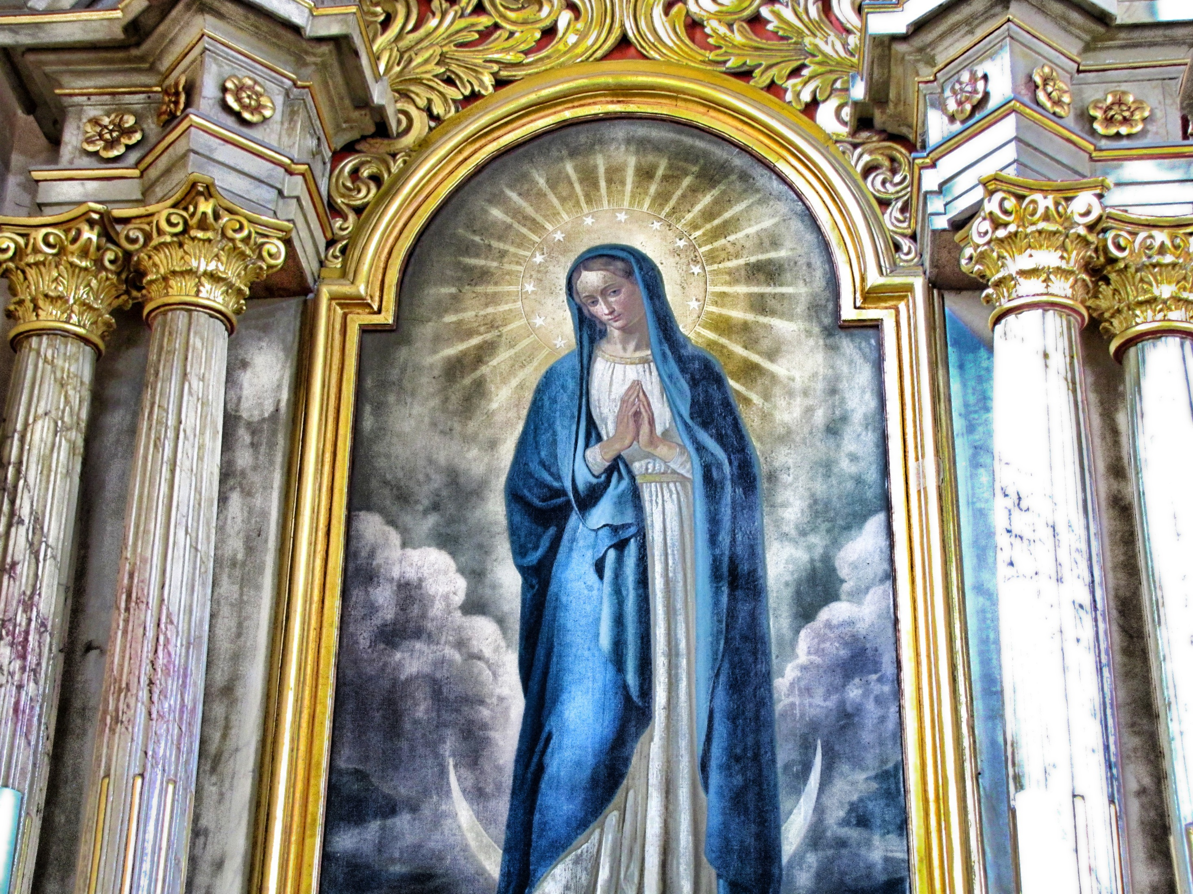
Zwracamy się do Niej w różnych potrzebach, prosząc, aby się za nami wstawiała u Syna.
2

Slide 5
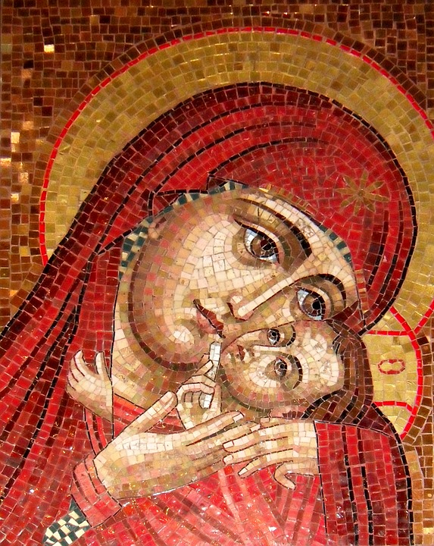
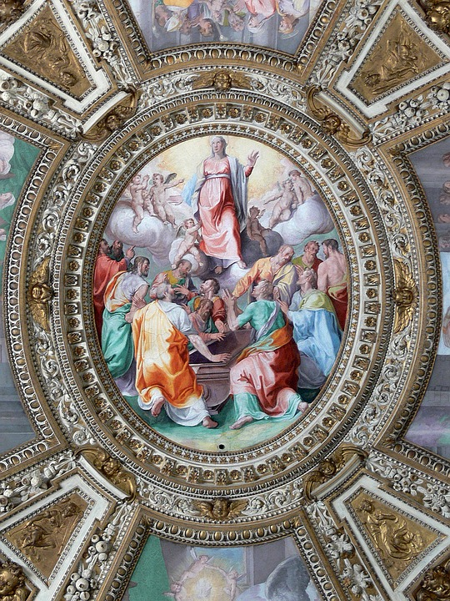
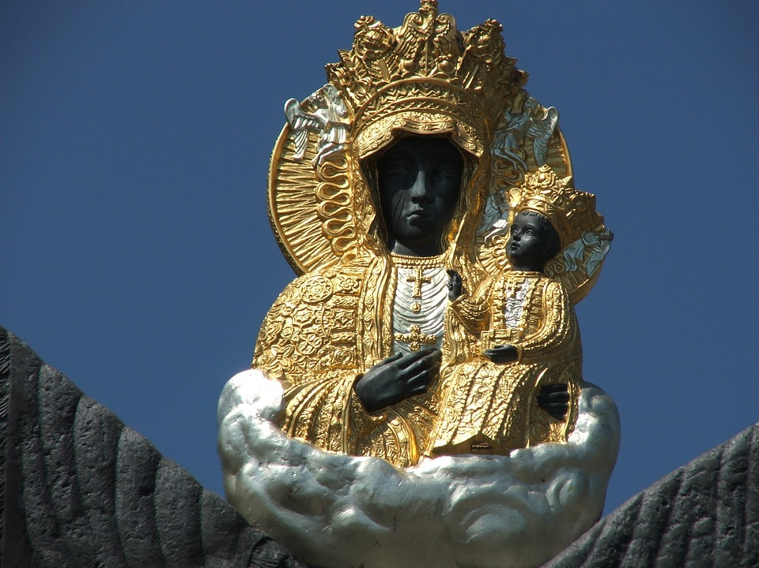
Naszą miłość do Maryi wyrażamy na wiele sposobów. W ciągu roku liturgicznego obchodzimy wspomnienia, święta i uroczystości Jej poświęcone.
Uroczystość Świętej Bożej Rodzicielki
(1 stycznia)
Uroczystość Najświętszej Maryi Panny Królowej Polski (3 maja)
Uroczystość Wniebowzięcia Najświętszej Maryi Panny
(15 sierpnia)
3

Slide 6
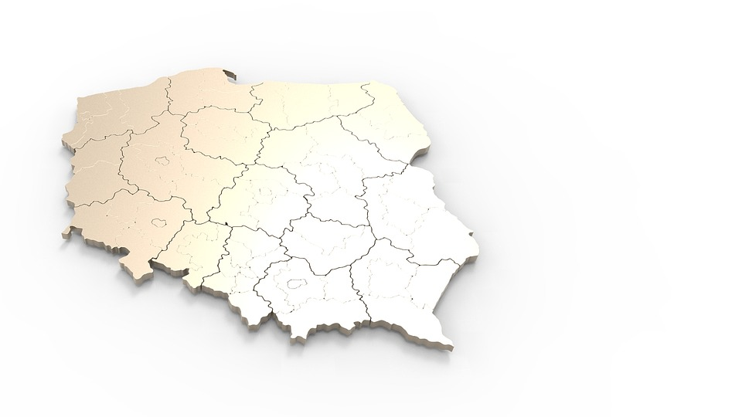
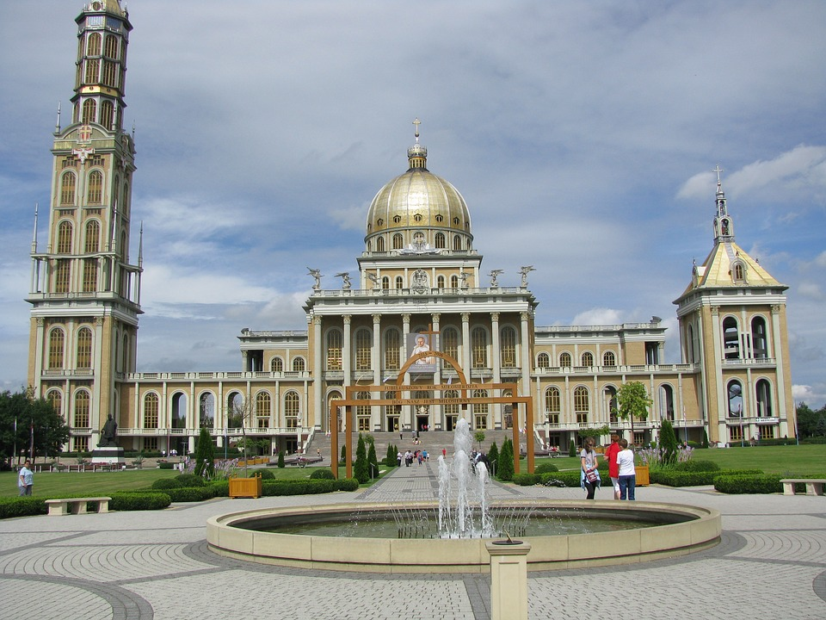
W Polsce mamy szczególne miejsca, gdzie pielgrzymujemy, aby oddać cześć Matce Boga, nazywam je sanktuariami.
Sanktuarium – miejsce kultu uznawane za święte
Gietrzwałd
Licheń
Częstochowa
4

Slide 7
^{BIBLIOGRAFIA}
Wierzę w Kościół. Podręcznik dla klasy szóstej szkoły podstawowej, red. ks. prof. J. Szpet, D. Jackowiak. Wydawnictwo Święty Wojciech, Poznań 2013, s. 112-115.
Wierzę w Kościół. Poradnik metodyczny. Szósta klasa szkoły podstawowej,
red. ks. prof. J. Szpet, D. Jackowiak. Wydawnictwo Święty Wojciech, Poznań 2013,
^{s. 177-179.}
^{FOTOGRAFIE}
^{pixabay.com}
5

